Slide 1
NHIỆT LIỆT CHÀO MỪNG CÁC EM ĐẾN VỚI BÀI HỌC MỚI!

Slide 2


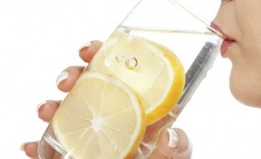
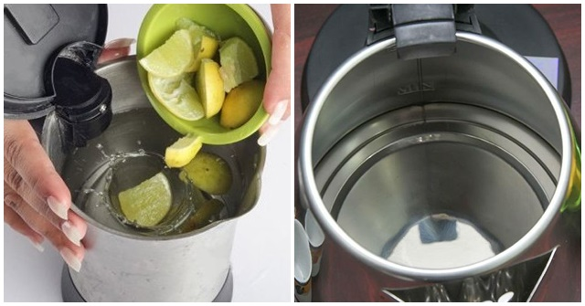
KHỞI ĐỘNG
Tại sao nước quả chanh lại có vị chua?”
Người ta thường dùng chanh để loại bỏ cặn trong các dụng cụ đun nước

Slide 3

Vậy phải chăng chanh có thành phần chứa chất nào đó gây nên vị chua đặc trưng và có tác dụng loại bỏ cặn bám trong các dụng cụ đun nước?”

Slide 4
BÀI 8. ACID

Slide 5
NỘI DUNG BÀI HỌC
Khái niệm acid
Một số acid quan trọng
Tính chất hóa học

Slide 6
01
KHÁI NIỆM ACID

Slide 7

BẢNG 8.1
Tên acid | Công thức hóa học | Dạng tồn tại trong dung dịch
 |  | Ion dương | Ion âm (gốc acid)
Hydrochloric acid | HCl | H⁺ | Cl⁻
Nitric acid | HNO₃ | H⁺ | NO₃⁻
Sulfuric acid | H₂SO₄ | H⁺ | SO₄²⁻
Quan sát bảng 8,1 và thực hiện các yêu cầu sau:
Công thức hóa học của các aicd có đặc điểm gì giống nhau?
Dạng tồn tại của các acid trong dung dịch có đặc điểm gì chung?
Đề xuất khái niệm về acid.

Slide 8
TRẢ LỜI
Công thức hóa học của acid đều chứa nguyên tử H.
Dạng tồn tại trong dung dịch đều chứa cation H+ và anion gốc acid

Slide 9
TRẢ LỜI
3. Acid là những hợp chất mà phân tử gồm một hay nhiều nguyên tử hydrogen và gốc acid. Khi hòa tan trong nước, acid tách ra cation H+ và anion gốc acid.

Slide 10

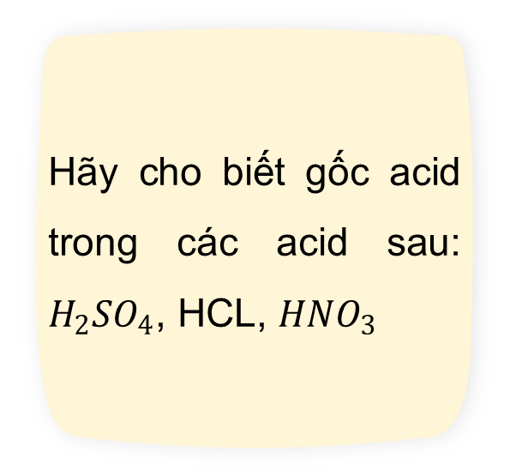
THẢO LUẬN NHÓM ĐÔI
Hãy cho biết gốc acid trong các acid sau: $H_{2}{SO}_{4}$, HCL, ${HNO}_{3}$
Gốc acid:
SO₄²⁻, Cl⁻, NO₃⁻

Slide 11
02
TÍNH CHẤT HÓA HỌC

Slide 12




THỰC HÀNH: Tính chất của dung dịch hydrochloric acid
dung dịch HCl 1M, giấy quỳ tím; hai ống nghiệm mỗi ống đựng một trong các kim loại Fe, Zn, ống hút nhỏ giọt.
Chuẩn bị

Slide 13
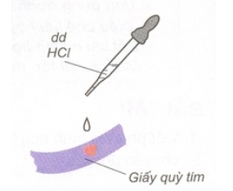
THỰC HÀNH: Tính chất của dung dịch hydrochloric acid
Tiến hành
Nhỏ 1-2 giọt dung dịch HCl vào mẩu quỳ tím.
Cho khoảng 3ml dung dịch HCl vào mỗi ống nghiệm đã chuẩn bị ở trên.

Slide 14

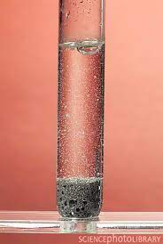
Mô tả hiện tượng xảy ra và viết phương trình hóa học.
Hiện tượng xảy ra:
Dung dịch acid HCl làm đổi màu giấy quỳ tím sang đỏ.
Ống nghiệm chứa các Zn, Fe sau khi cho dung dịch HCl có bọt khí thoát ra và kim loại tan dần.
PTHH:
Zn + 2HCl → ZnCl₂ + H₂
Fe + 2HCl → FeCl₂ + H₂

Slide 15
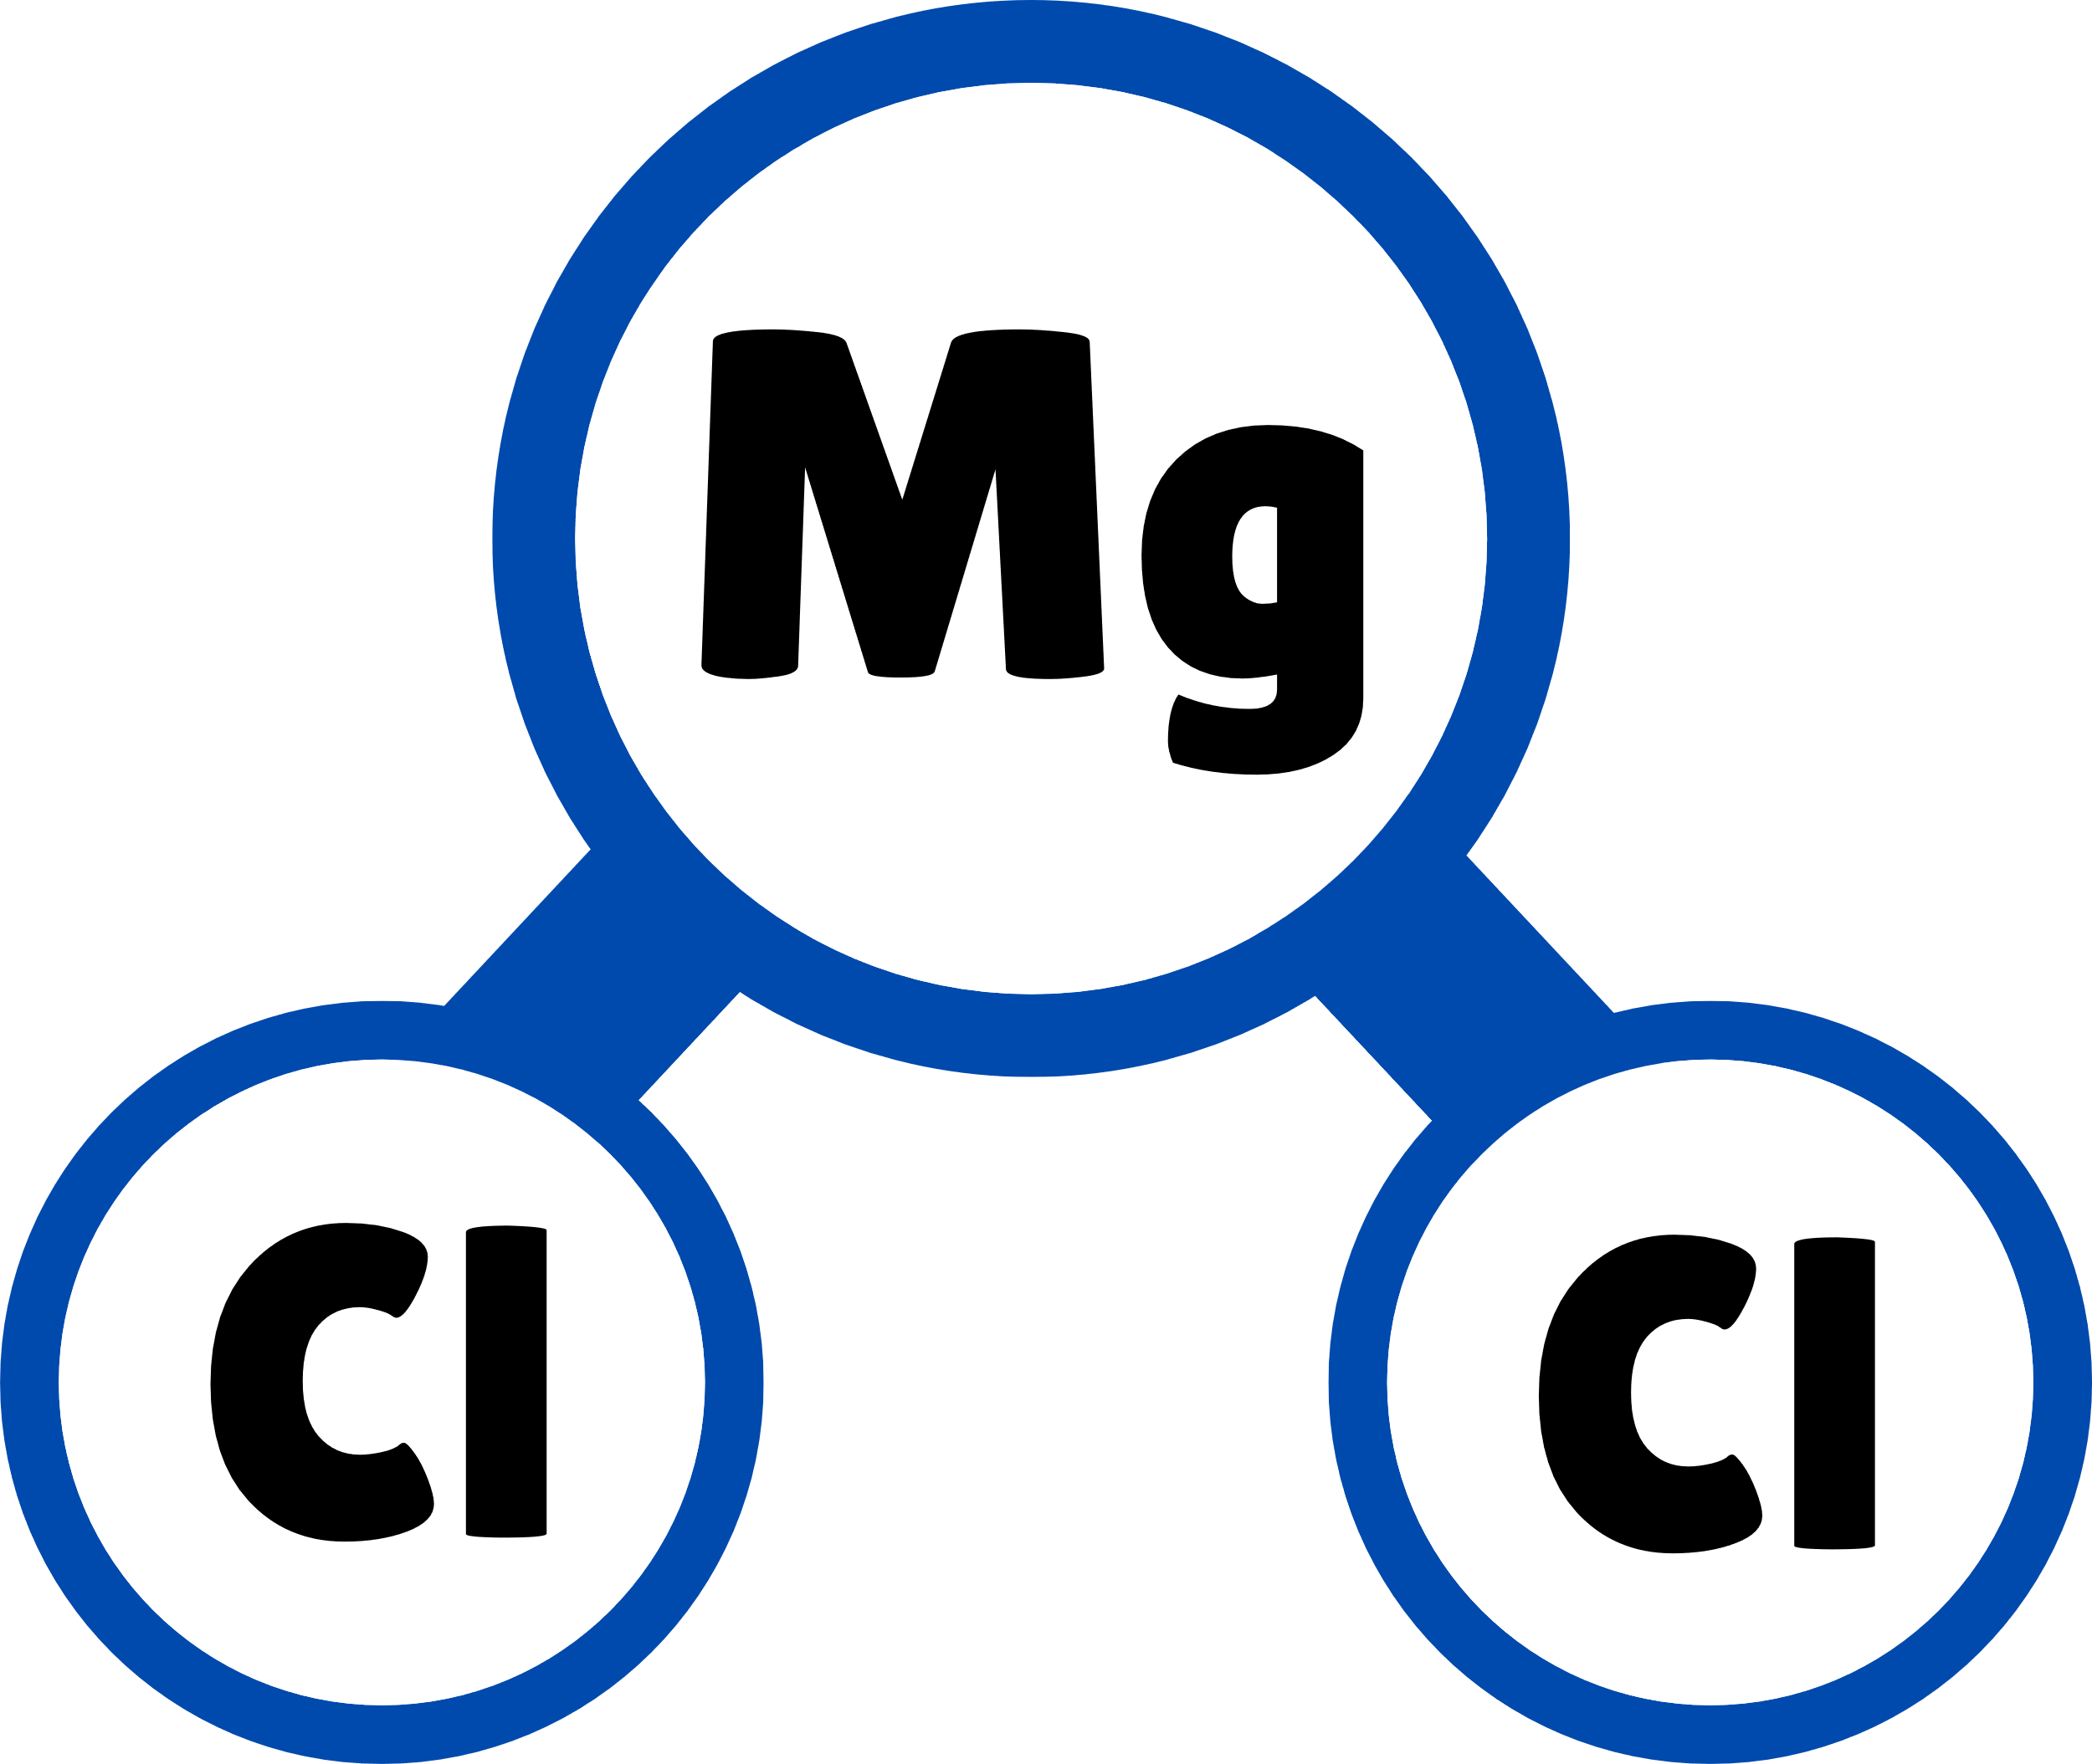



Cho dung dịch HCL tác dụng với kim loại Mg. Viết phương trình hóa học của phản ứng xảy ra.

Slide 16
03
MỘT SỐ ACID QUAN TRỌNG

Slide 17
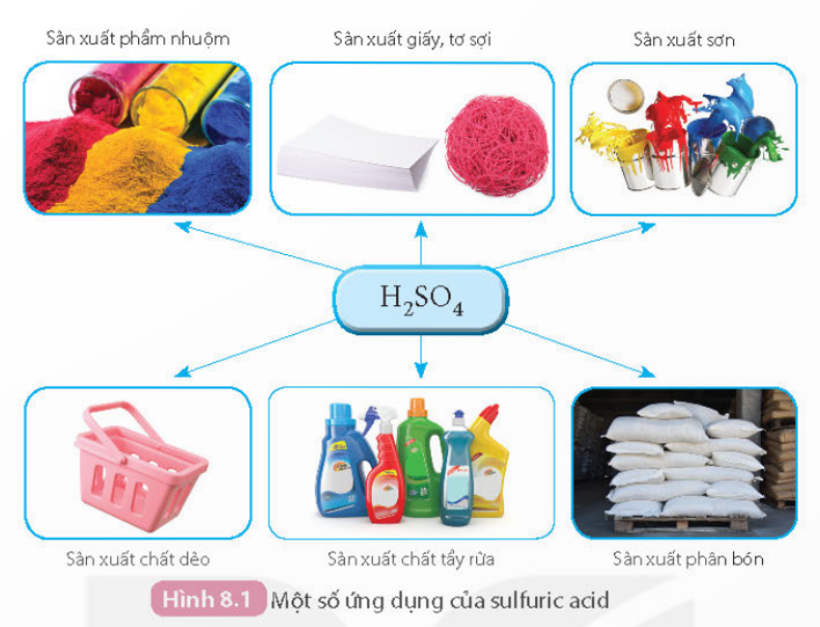
HOẠT ĐỘNG NHÓM
Nhóm 1: Sulfuric acid, lưu ý khi sử dụng sulfuric acid đặc và trả lời câu hỏi mục III.1 sgk trang 37: Sử sụng hình 8.1 để trình bày về các ứng dụng của sulfuric acid.

Slide 18
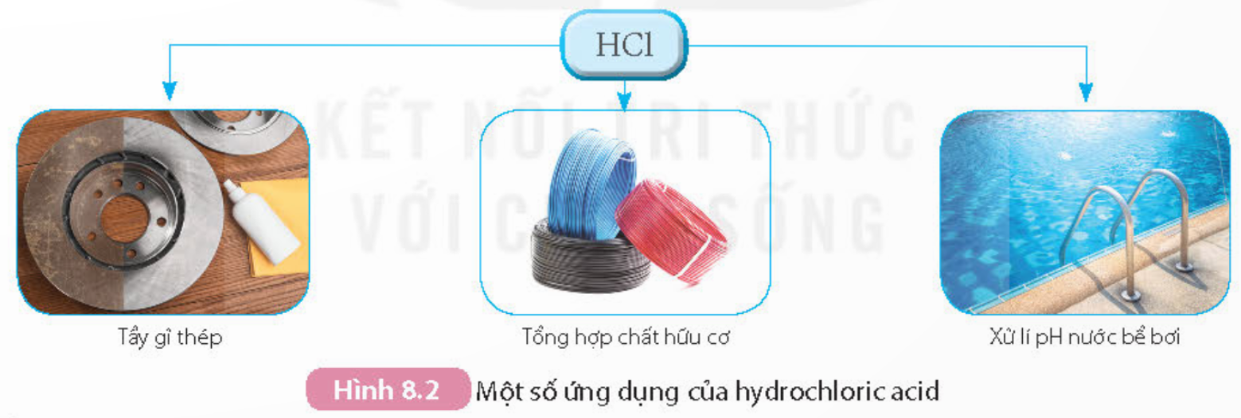
HOẠT ĐỘNG NHÓM
Nhóm 2: Hydrochloric acid, vai trò của hydrochoric trong dạ dày và trả lời câu hỏi mục III.2 sgk trang 37: Sử dụng hình 8.2 để trình bày một số ứng dụng của hydrochloric acid.

Slide 19
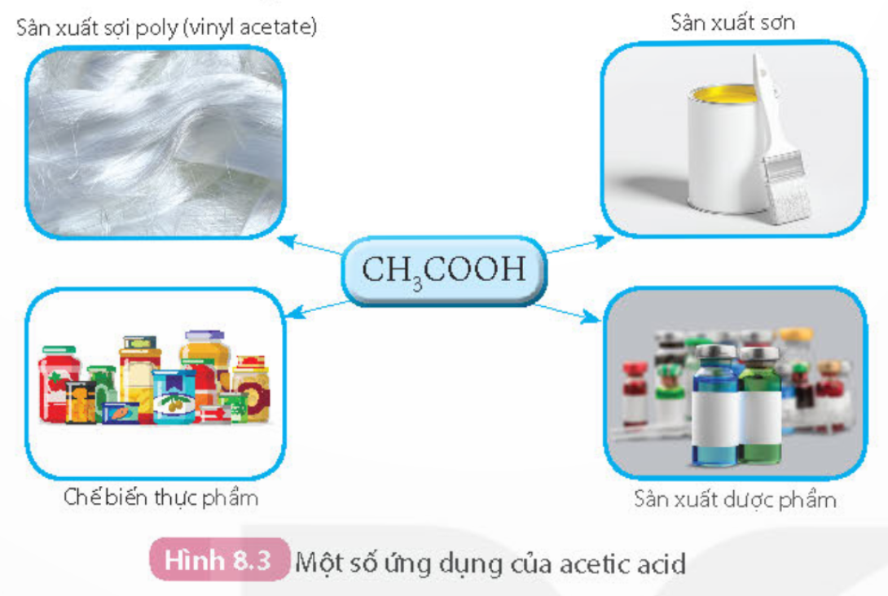
HOẠT ĐỘNG NHÓM
Nhóm 3: Acetic acid và trả lời câu hỏi mục III.3 sgk trang 38: Sử dụng hình 8.3 để trình bày về các ứng dụng của acetic acid.

Slide 20

1. Sulfuric acid
Sulfuric acid là chất lỏng không màu, không bay hơi, sánh như dầu ăn, nặng gần gấp 2 lần nước. Sulfuric acid tan vô hạn trong nước và tỏa nhiều nhiệt.
Lưu ý: sulfuric acid đặc có tính háo nước nên không được tự ý pha loãng

Slide 21



Trả lời câu hỏi mục III.1 sgk trang 37:
Sulfuric acid là một tong các hóa chất được sử dụng nhiều trong các ngành công nghiệp như phân bón, dược phẩm, xăng dầu, tẩy trắng giấy, sản xuất thép, chất tạo màu,… và hóa chất được tiêu thụ nhiều nhất thế giới .

Slide 22

2. Hydrocloric acid
Dung dịch hydrochoric acid là một chất lỏng không màu
Hydrochoric acid trong dạ dày đóng vai trò quan trọng trong quá trình tiêu hóa như: thúc đẩy quá trình tiêu hóa thức ăn; kích thích ruột non sản xuấ enzyme; tiêu diệt các vi khuẩn có hại từ bên ngoài đi vào dạ dày,...

Slide 23


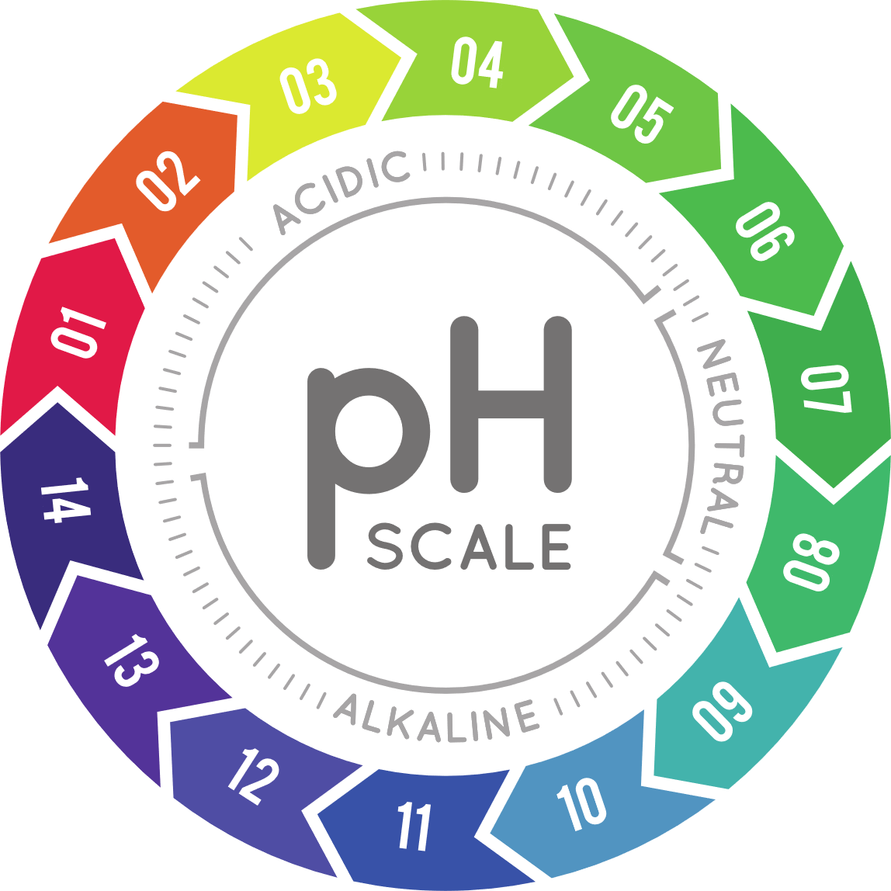

Trả lời câu hỏi mục III.2 sgk trang 37:
Hydrochloric acid được sử dụng trong ngành công nghiệp như: lluyeenj kim, sản xuất cao su, sản xuất hợp chất vô cơ, sản xuất các hợp chất hữu cơ như PVC, trung hòa nước thải và xử lí pH nước hồ bơi,...

Slide 24
3. Acetic acid
Aceticacid ( CH₃COOH) là chất lỏng không màu, có vị chua. Trong giấm ăn có chứa acetic acid với nồng độ 2-5%

Slide 25


Trả lời câu hỏi mục III.3 sgk trang 37:
Acetic acid được sử dụng trong ngành công nghiệp như: sản xuất sợi poly ( vinyl acetate), sơn, dược phẩm, chế biến thực phẩm, ...

Slide 26

Nhóm 1: HCl
Nhóm 2: H₂SO₄
Nhóm 3: CH₃COOH
BTVN: tìm hiểu về nhu cầu sử dụng của các acid vừa học
Việc sử dụng acid không đúng cách sẽ gây ô nhiễm môi trường đất, nước, không khí như thế nào?

Slide 27
Trình bày về nhu cầu sử dụng và ứng dụng của một acid theo dàn ý:
Giới thiệu tên gọi, công thức hóa học và một số tính chất đặc trưng của acid đó
Trình bày ứng dụng của acid đó dựa trên tue liệu, tranh, ảnh, video clip,..
1
2
3
Trình bày nhu cầu sử dụng của acid đó trên thế giới và Việt Nam (theo đơn vị tấn/năm)

Slide 28
Trình bày việc sử dụng acid không đúng cách sẽ gây ô nhiễm môi trường đất, nước, không khí theo dàn ý
Trình bày tổng quan về acid (khái niệm, tính chất hóa học)
1
Trình bày tác hại của việc sử sụng acid không dúng cách gây ô nhiễm môi trường đất, nước, không khí dựa trên tư liệu, tranh ảnh, video clip
2

Slide 29

Câu hỏi 1: Acid là phân tử khi tan trong nước phân li ra:
A. OH⁻
B. H⁺
C. Ca²⁺
D. Cl⁻

Slide 30
Câu hỏi 2: Dung dịch acid đổi màu quỳ tím sang
A. Xanh
B. Trắng
C. Đỏ
D. Đen

Slide 31
Câu hỏi 3: Khí cho một mảnh iron (Fe) vào hydrochloric acid, ta thật sủi bọt khí. Đó là khí gì?
A. Hydrogen
B. Nitrogen
C. Oxygen
D. Carbon dioxide

Slide 32
Câu hỏi 4: Để phân biệt 2 dung dịch HCl và H₂SO₄ loãng. Ta dùng một kim loại là
A. Mg
B. Ba
C. Cu
D. Zn

Slide 33
Câu hỏi 5: Cho 5,6 g iron tác dụng với hydrochloric acid dư, sau phản ứng khối lượng khí hydrogen thu được là
A. 0,1 gam
B. 0,2 gam
C. 0,01 gam
D. 0,05 gam

Slide 34
Câu hỏi 6: Trung hoà 200g dung dịch hydrochloric acid 3,65% bằng dung dịch potassium hydroxide (KOH) 1M . Thể tích dung dịch potassium hydroxide cần dùng là
A. 100 ml
B. 300 ml
C. 400 ml
D. 200 ml

Slide 35
Câu hỏi 7: Trong cơ thể người hydrochloric acid có mặt ở cơ quan nào?
A. Não
B. Xương
C. Dạ dày
D. Ruột non

Slide 36

VẬN DỤNG
PHIẾU BÀI TẬP Họ và tên: Lớp: Câu 1: Em hãy giải thích vì sao ta có thể dùng chanh hoặc giấm để loại bỏ cặn trong các dụng cụ đun nấu, làm sạch đồ dùng, đồ trang sức bằng kim loại. Câu 2: Acid có tính ăn mòn và gây hại cho da người, em hãy đề xuất 1 số biện pháp bảo vệ khi tiếp xúc với các sản phẩm tẩy rửa thành phần acid mạnh.

Slide 37

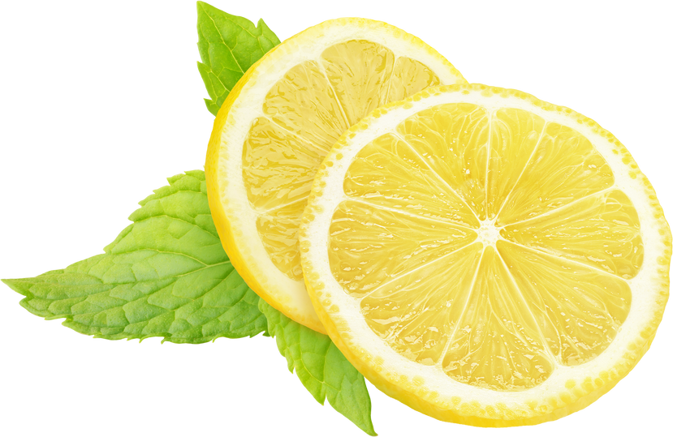

TRẢ LỜI
Câu 1. Trong chanh và giấm đều chứa acid có thể tác cụng với calcium carbonate để tạo thành chất tan trong nước, nhờ vậy chúng được dùng để loại bỏ cặn trong các dụng cụ đun nấu, làm sạch đồ dùng, đồ trang sức bằng kim loại.

Slide 38



TRẢ LỜI
Câu 2: Một số biện pháp bảo vệ khi tiếp xúc với các sản phẩm tẩy rửa thành phần acid mạnh là:

Slide 39
HƯỚNG DẪN VỀ NHÀ
01
02
03
04
Đọc và tìm hiểu trước nội dung Bài 9: Base. Thang pH
Hoàn thành bài tập vận dụng
Làm bài tập trong SBT KHTN 8
Ôn lại kiến thức đã học

Slide 40
BÀI HỌC KẾT THÚC, CẢM ƠN CÁC EM!

